Slide 1
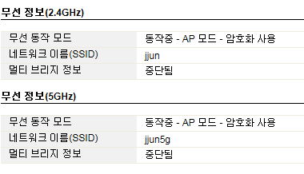
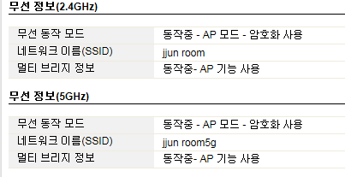


Main 공유기 요약 정보
슬레이브 공유기 요약 정보
슬레이브 공유기(5GHZ 무선랜 관리→ 무선 멀티브리지 상태 창
1)jjun room5g 와이파이 연결 전 멀티브릿지 상태
2)jjun room5g 와이파이 연결 후 멀티브릿지 상태

Slide 2
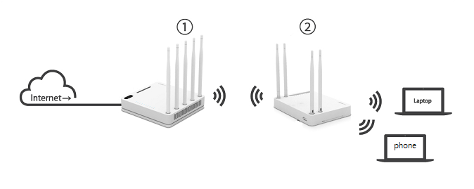
장비 연결 상태
Main 공유기(전원 어댑터 및 인터넷 선 연결 됨)
슬레이브 공유기(전원 어댑터 연결 됨)
질문
5GHz의 멀티브릿지에 문제가 발생하는 이유와 해결책.
홈페이지에 보면 슬레이브 공유기에서 기타 PC와 유선 연결로 인터넷을 사용하능한 것처럼 그림으로 표현해 두었는데, 들어오는 인터넷 선 없이 유선 인터넷 사용 가능 한지.
N604R plus →A2004 plus로 교체 후 게임상 인터넷 접속 문제가 빈번하게 발생. 공유기 문제 가능성이 있는지.

